Slide 1
Trendy současné literatury pro dospívající čtenářky

Slide 2
Situace od 90. let
Boom komerční literatury
Zpočátku převaha českých autorů
Debutanti
Reedice starších titulů
Autoři postihovaní dřívějším režimem
Postupný nárůst podílu překladové literatury
Zvýraznění rozdílů mezi dívčím románem a tzv. prózou s dívčí hrdinkou

Slide 3
Nejzajímavější díla 90. let

Slide 4
Hermína franková
Lékárníkových holka

Slide 5
Iva procházková
Karolína aneb Stručný životopis šestnáctileté

Slide 6
Počátek 21. století

Slide 7
Ivana Janišová: Anka béčko a nepodstatné detaily
Sharon Creechová: Ostružinové polibky

Slide 8
Holky na vodítku (I. Březinová)

Slide 9
„B-série“ (2005, 2006, 2007, 2008, 2009, 2011, 2013) = „literární cestopisy“

Slide 10
Fantasy romance

Slide 11
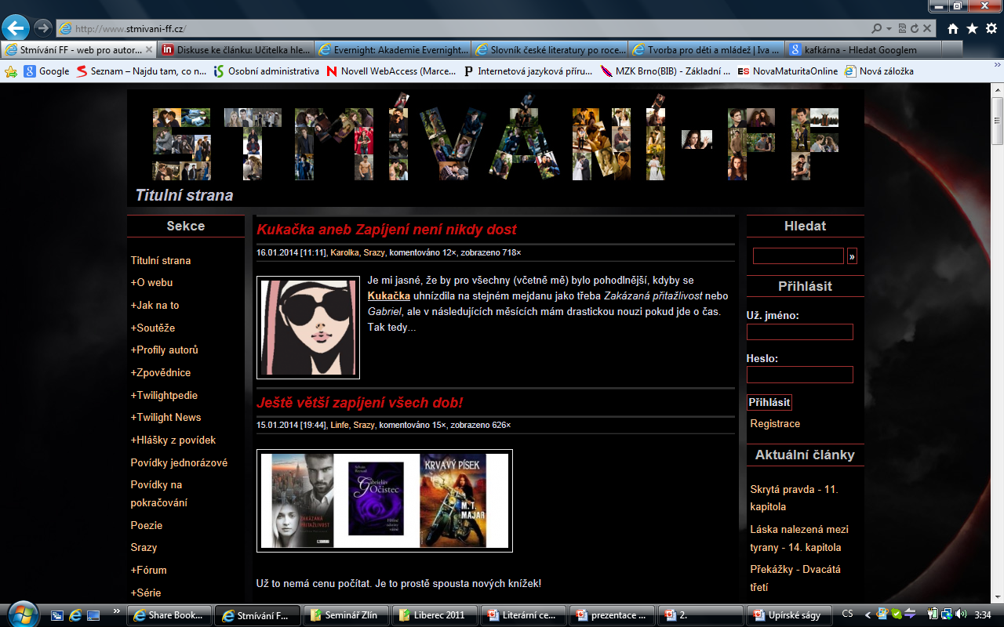

Slide 12
Čtenářská anketa Kniha mého srdce
1. | Saturnin | 38 430
2. | Babička | 29 935
3. | Malý princ | 24 232
4. | Stmívání | 24 217
5. | Harry Potter | 22 665
6. | Egypťan Sinuhet | 19 674

Slide 13
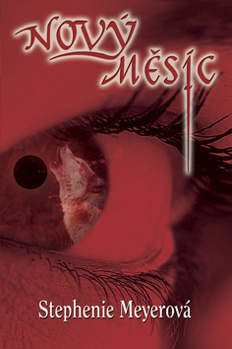
Stephenie Meyerová: Stmívání

Slide 14
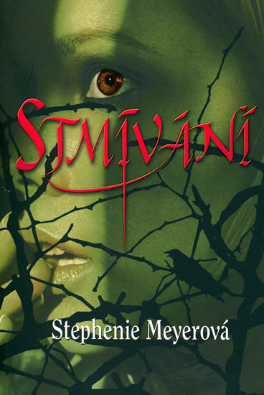
„Kniha je velmi poutavá a nesmírně dobře se čte. Jak se začtete už nejde přestat. Ačkoli se příběh může zdát naivní, tak možná právě to si na něm člověk zamiluje. Taková krásný, idealní a tajemný svět, který jen tak nejde dostat z mysli.“
Uživatelka NATSUMI
(Neupraveno)
Zdroj: http://www.cbdb.cz/kniha-23-stmivani-twilight

Slide 15
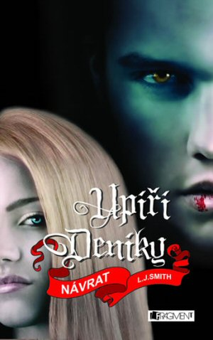
L. J. Smithová: Upíří deníky

Slide 16
„Upír je nový James Dean. […] Na těchto mladých erotických predátorech je něco tak sexy.“
Julie Plec,
scenáristka a producentka seriálu The Vampire Diaries v deníku The New York Times
(Poznámka: Na obálce českého vydání prvního dílu Upířích deníků jsou její slova prezentována jako hodnocení samotné redakce prestižního periodika, které ji cituje.)
Zdroj: http://www.nytimes.com/2009/07/02/fashion/02VAMPIRES.html?pagewanted=1&sq=Vampire diaries James Dean&st=cse&scp=1

Slide 18
„Nehorázná závislost, už mám za sebou i dvojku... O trjce mi vyprávěla kámoška... Asi umřu nedočkavostí :)) Nemůžu to porovnávat se stmíváním... Je to úplně o něčem jiným... Ale miluju to též, možná i o něco víc, hlaně když ještě nevím co se stane:)) „
Uživatelka Scarlette
o Vampýrské akademii
(Neupraveno)
Zdroj: http://www.cbdb.cz/kniha-5810-vampyrska-akademie-vampire-academy

Slide 20
„Je originální, ne jenom přepsaná verze Twilight ale štve mě, že jeto zase příběh o holce co vede "elitní studentskou organizaci - dcery temnoty" má úžasné schopnosti, nejkrásnějšího kluka na škole atd. :/ jednou by mohli napsat něco poutavého a zároveň běžnějšího“
Uživatelka STARSHINE002
(Neupraveno)
Zdroj: http://www.cbdb.cz/kniha-4710-skola-noci-1-oznacena-marked

Slide 22
„Nedávno jsem byla podrobena výslechu kamarádky, která nedokáže pochopit, že každý máme rádi něco jiného. Kdy jsem se zmínila, že zrovna čtu Krevní pouto a vysvětlila jí zhruba ve zkratce o co jde, zustala na mě koukat a pak se mi vysmála. Pak se mě zeptala proč mám tyhle blbosti ráda. Abych byla upřímná, použila trochu hrubší výraz. Snažila jsem se jí vysvětlit, že každý máme něco. Ano, byla jsem vytočená, protože si myslím, že když čtu fantasy a sci-fi, tak to neznamená, že jsem méňe inteligentní než ostatní, nebo dokonce k smíchu. Naši debatu jsem ukončila tím, že jsem mávla rukou a radši jsme probíraly její nový lak na nehty. Skvělá a přínosná konverzace.“
kelly01
(Neupraveno)
Zdroj: http://forum.twilight-saga.eu/viewtopic.php?f=12&t=835&sid=6df24a7ece99cdca99bf9b31caa37713

Slide 24
Kerstin Gierová: Drahokamy

Slide 25
Suzanne Collins: Hunger Games

Slide 26
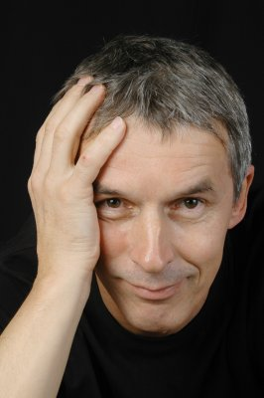
Jean-Claude Mourlvat: Zimní bitva

Slide 27
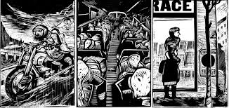

Slide 28
Z tzv. realistických próz pro dívky

Slide 29
Lenka Lanczová

Slide 30
Sarah Dessenová: Poslouchej

